Slide 1

미니 프로젝트(Version 1.0) 스핀오프
Python 기반의 영상처리 프로그래밍
([Intel] 엣지 AI SW 아카데미)
과목 : 절차지향 프로그래밍
성명 : 유지승

Slide 2

목차
05
1
화소점 처리
14
2
기하학 처리
22
3
화소영역처리
32
4
히스토그램 처리

Slide 3
프로젝트 개요
Opencv를 사용하지 않고 Python를 사용하여 영상처리 프로그램 구현
진행 기간 | 03월 20일 ~ 03 월 22일
개발 환경 | OS : Windows 10 (64bit) //리눅스 환경 테스트도 완료 Tool : Pycharm 언어 : Python
동작 구성 | inImage() ➔ processing(코딩한 영상 처리 함수 사용) ➔ outImage() ➔ displayImage() (화면에 노출)

Slide 4

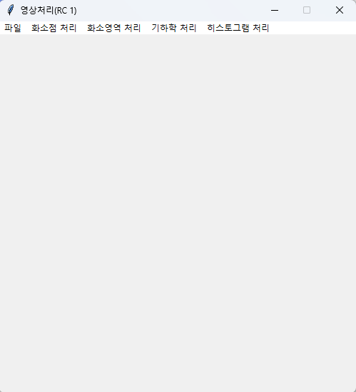
프로그램 화면 설명
Python화면 설명
파일
열기, 저장, 종료
화소점 처리
동일 이미지, 밝게/어둡게, 반전, 흑백, OR, AND, XOR, 이진 프로그램
화소영역 처리
엠보싱, 블러링, 샤프닝, 고주파필터 샤프닝, 엣지 검출, 연산자 처리
기하학 처리
축소, 확대, 양선형 보간법 , 이동 , 회전, 미러링
히스토그램 처리
스트레칭, 앤드인, 평활화
구동 시 화면

Slide 5
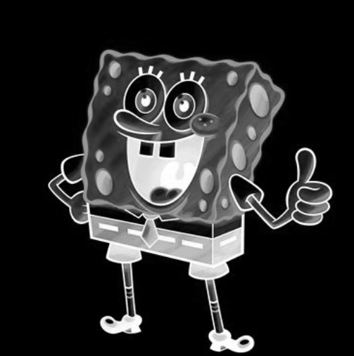
화소점 처리
1

Slide 6
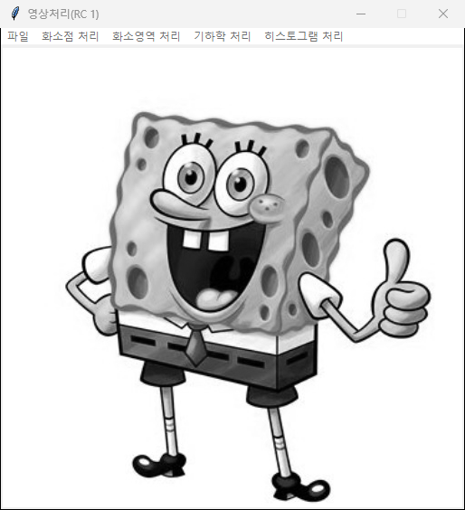
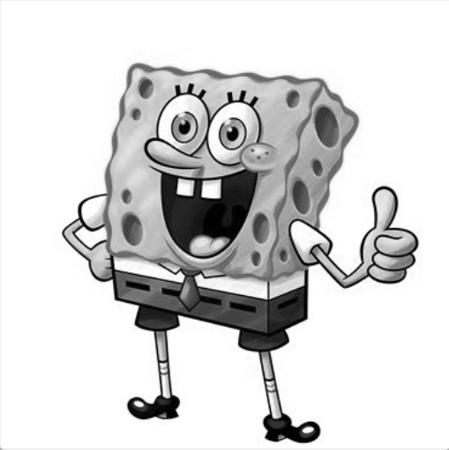
동일 이미지
원본 사진
동일 이미지
inImage() 값을 outImage()값에 넣은 후 출력하는 기능
동일 이미지

Slide 7
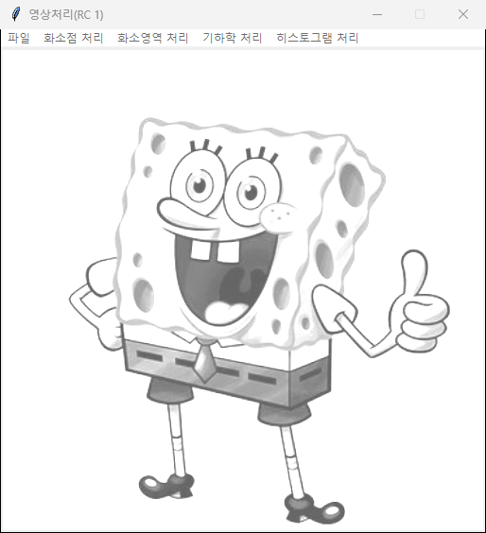
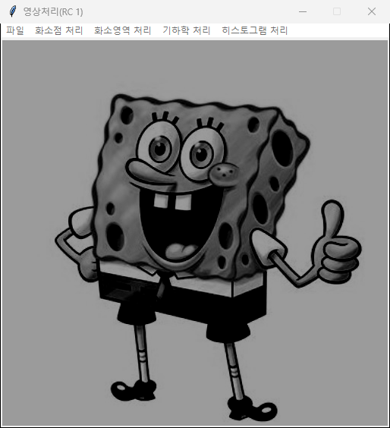
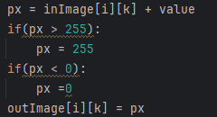
밝게/어둡게
원본 사진
밝게/어둡게
inImage() 값에 value(-255~255)값을 더한 후 outImage()값에 넣은 후 출력하는 기능
밝게/어둡게

Slide 8
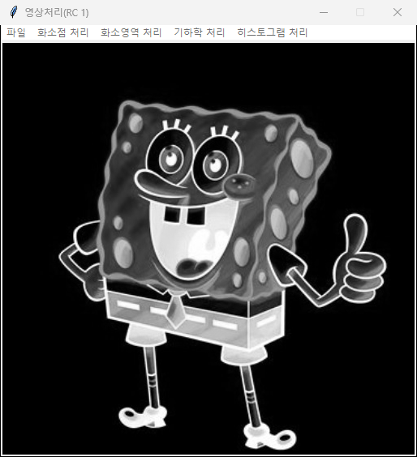
반전
원본 사진
반전
inImage() 값을 픽셀 최댓값에서 뺀 후 outImage()값에 넣어 출력하는 기능
반전

Slide 9
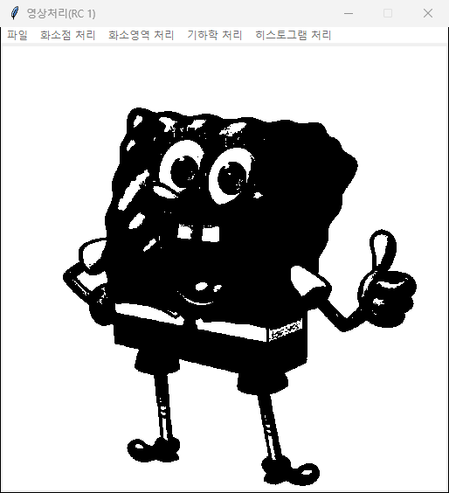
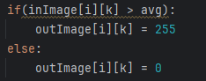
흑백
원본 사진
흑백
inImage() 평균값 기준으로 0과 255 값으로 변경 후 outImage()값에 넣은 후 출력하는 기능
흑백

Slide 10
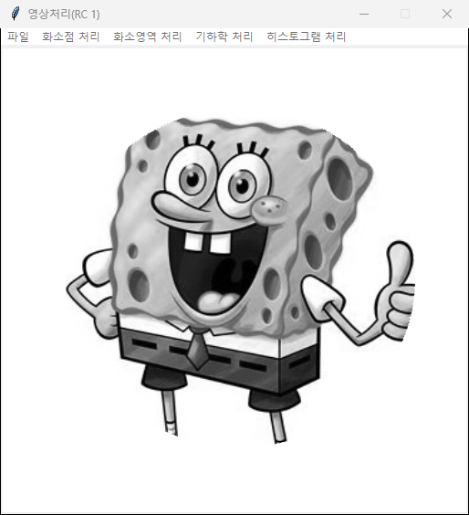
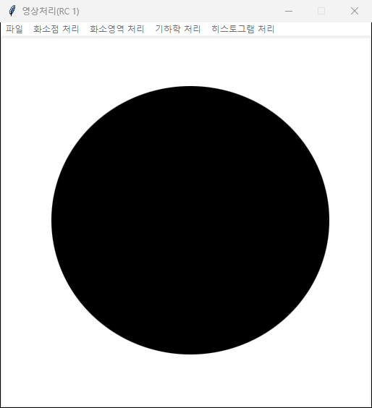
OR
원본 사진 + mask 사진
OR
inImage() 값과 mask값을 OR 연산한 후 outImage()값에 넣은 후 출력하는 기능
OR

Slide 11
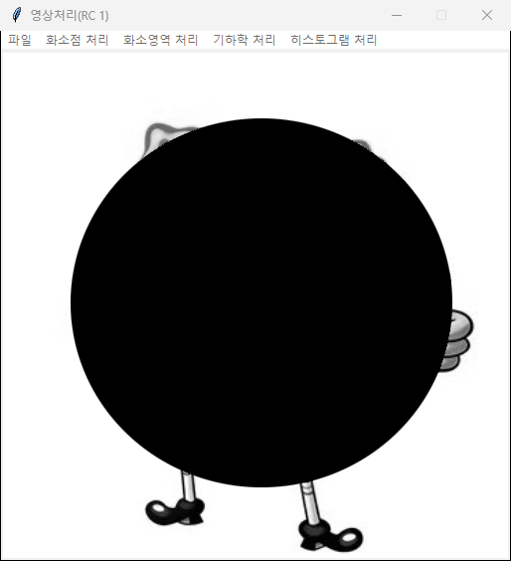
AND
원본 사진 + mask 사진
AND
AND
inImage() 값과 mask 값을 AND연산 후 outImage()값에 넣은 후 출력하는 기능

Slide 12
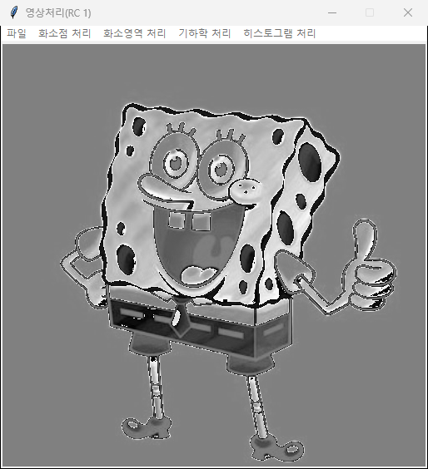
XOR
원본 사진
XOR
inImage() 값에 사용자가 입력한 값과 XOR 연산 하여 outImage()값에 넣은 후 출력하는 기능
XOR

Slide 13
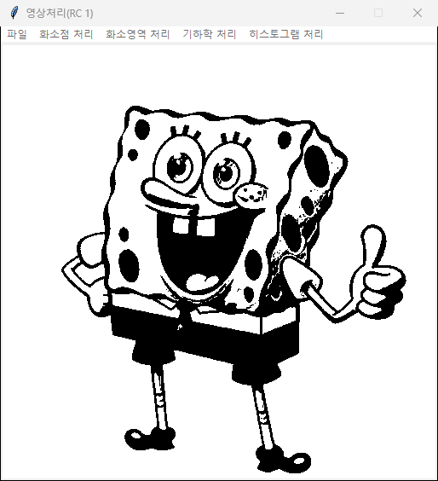
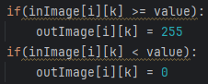
이진 프로그램
원본 사진
이진 프로그램
경계값을 입력 받고 받은 경계값을 기준으로 흑백 처리한 후 outImage()값에 넣은 후 출력하는 기능
이진 프로그램

Slide 14
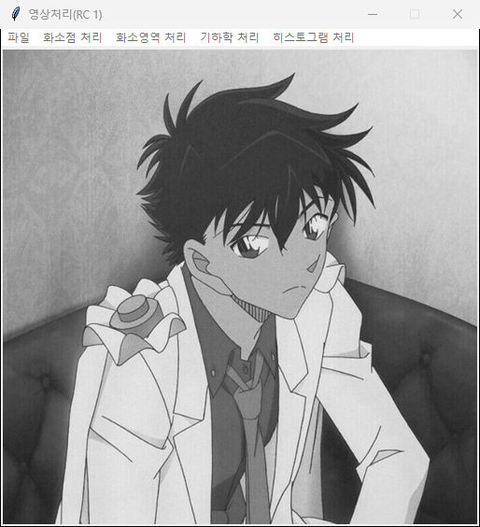
기하학 처리
2

Slide 15
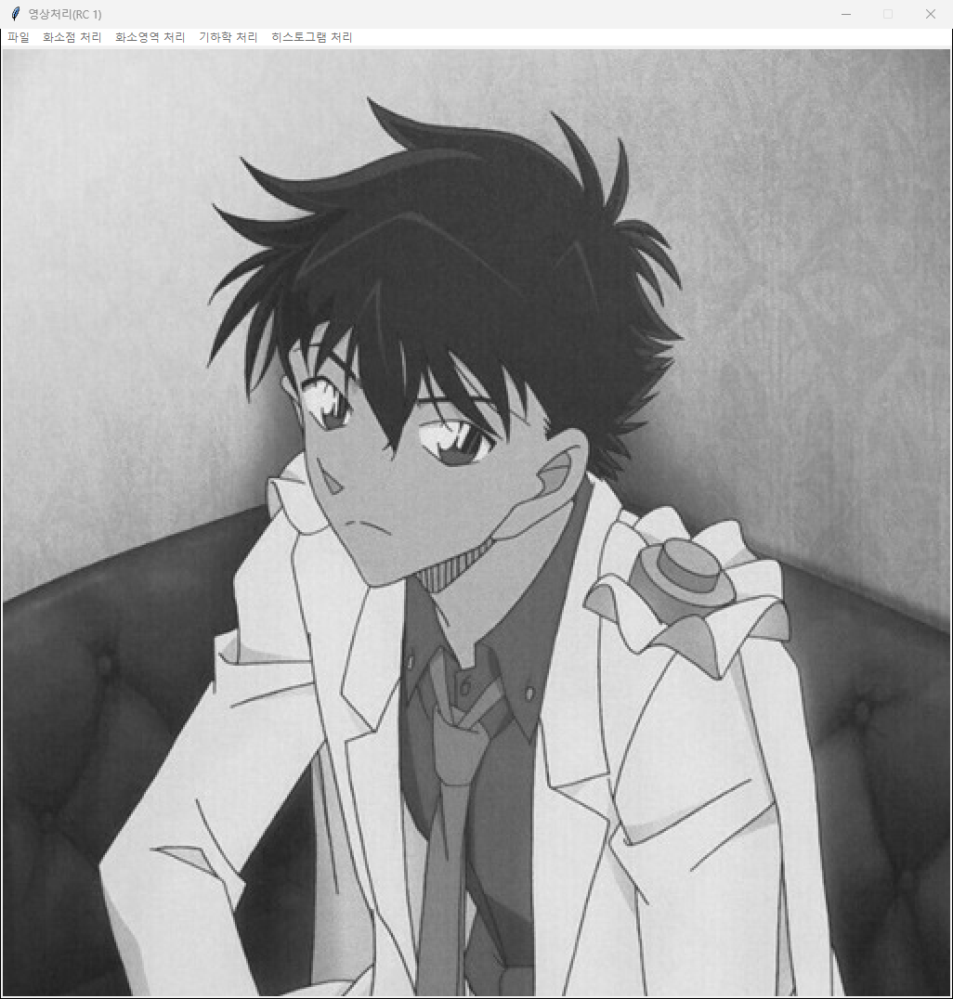
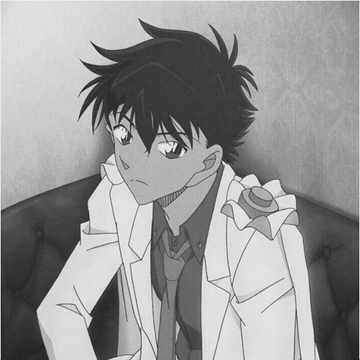
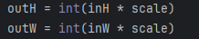
zoomIn
원본 사진
zoomIn
사용자에게 입력 받은 배율로 outImage() 크기를 늘리고 inImage()와 매칭 시킴(백워딩)
zoomIn

Slide 16
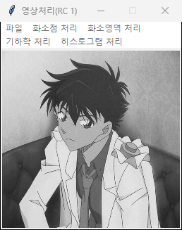
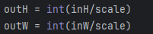
zoomOut
원본 사진
zoomOut
사용자에게 입력받은 배율로 outImage() 크기를 축소하고 inImage()와 매칭 시킴
zoomOut

Slide 17
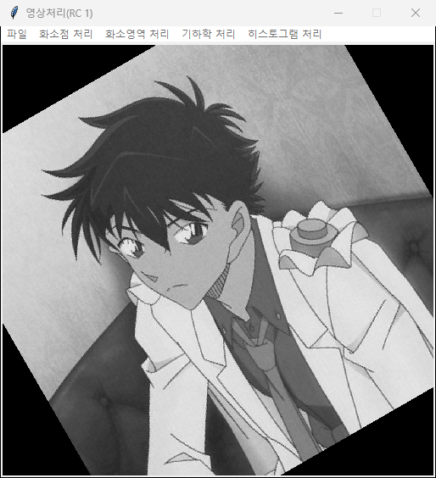
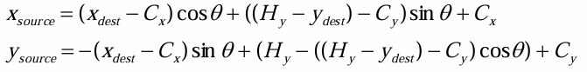
회전
원본 사진
이진 프로그램
각도 값을 입력 받고 역방향 사상공식을 통해 inImage()값을 변환하여 outImage()에 입력 후 출력
회전
역방향 사상 공식

Slide 18
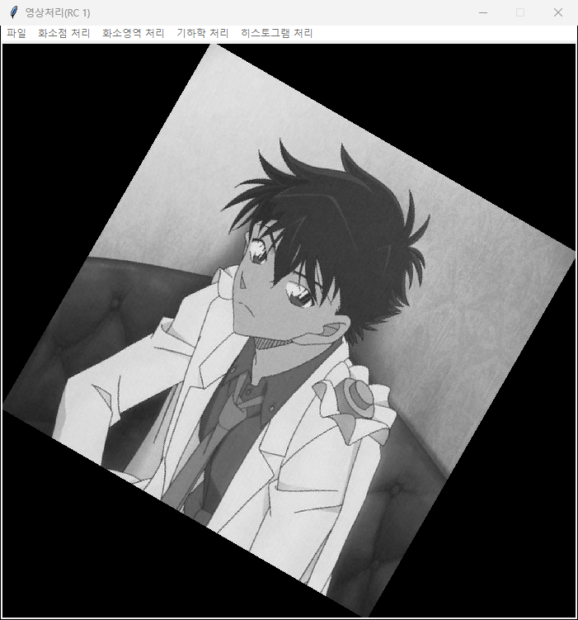
확대 회전
원본 사진
확대 회전
각도 값을 입력 받고 역방향 사상공식을 통해 inImage()값을 변환하여 outImage()에 입력 후 출력.
각도로 인해 변경된 이미지 크기를 outImage()에 적용.
확대 회전

Slide 19
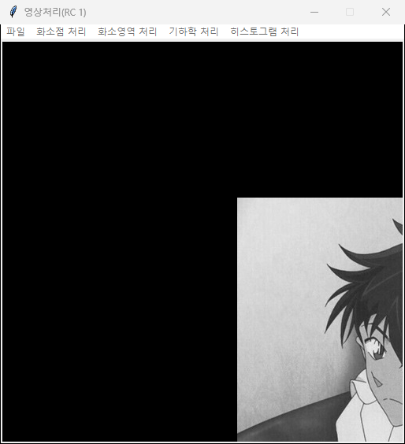
이동
원본 사진
이동
이동할 X,Y 값을 입력 받아 해당의 값만큼 이동시켜 outImage()에 적용 후 출력
이동

Slide 20
좌우 미러링
원본 사진
좌우 미러링
inImage()의 행 값을 역순으로 outImage()에 대입하여 출력하는 기능
좌우 미러링

Slide 21
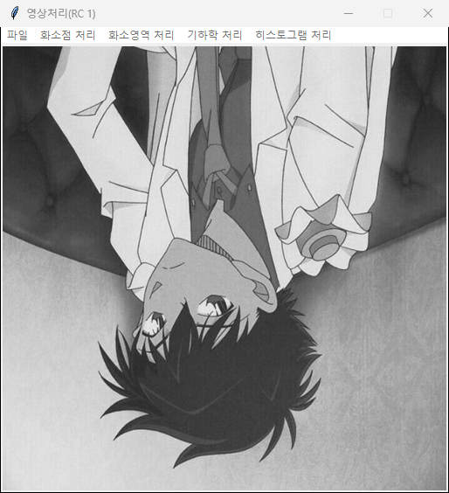
상하 미러링
원본 사진
상하 미러링
inImage()의 열 값을 역순으로 outImage()에 대입하여 출력하는 기능
상하 미러링

Slide 22
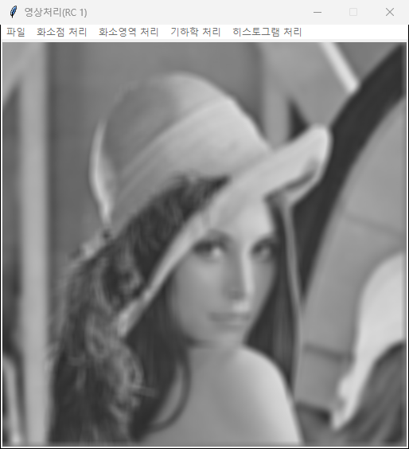
화소 영역 처리
3

Slide 23
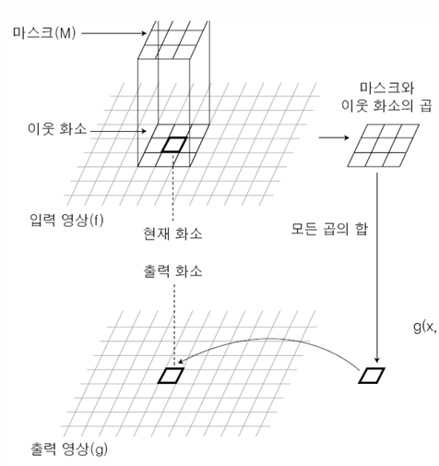
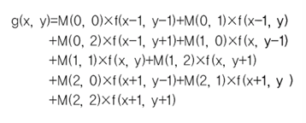
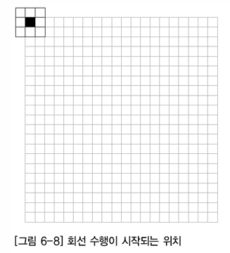
화소 영역 처리 이론
화소 영역 처리 설명
화소 처리 공식
마스크를 각 화소와 이웃 화소의 곱의 합으로 계산하여 outImage로 출력함.
마스크 값에 따라서 기능이 달라짐.
화소영역 처리 과정
23/37

Slide 24
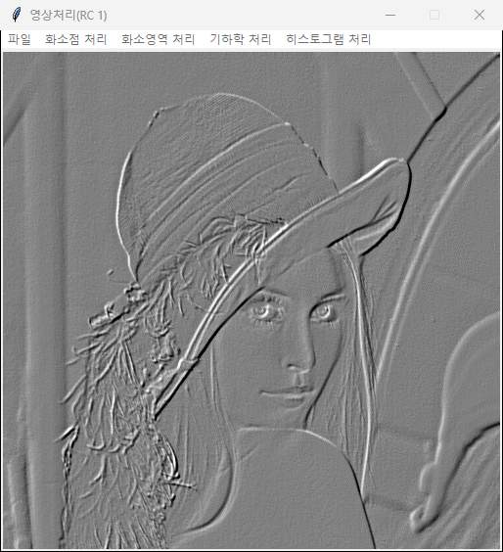
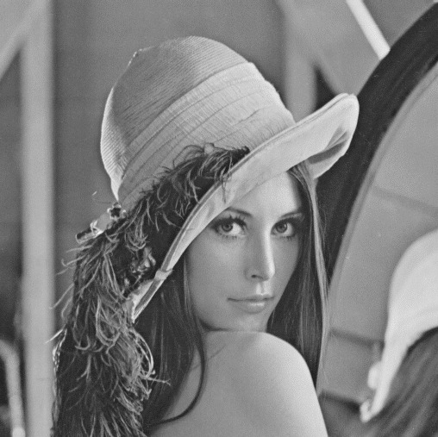
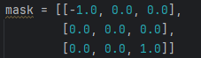
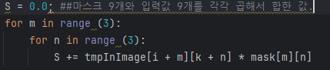
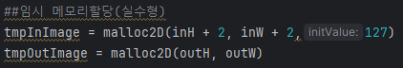
엠보싱
원본 사진
엠보싱
적절하게 구분된 경계선으로 영상이 볼록한 느낌을 갖게 됨(구리판에 양각한 것 같은 효과)
엠보싱

Slide 25
블러링
원본 사진
블러링
마스크의 합은 1이고 마스크의 모든 값이 같고 마스크의 크기에 따라 점점 더 흐려짐
사용자에게 홀수의 마스크 크기를 입력 받아 흐려지는 강도를 조절하는 기능
블러링

Slide 26

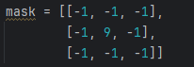
샤프닝
원본 사진
샤프닝
샤프닝
흐린 영상을 개선하여 선명하게 보이는 효과를 보여줌. (블러링과 반대되는 효과)

Slide 27
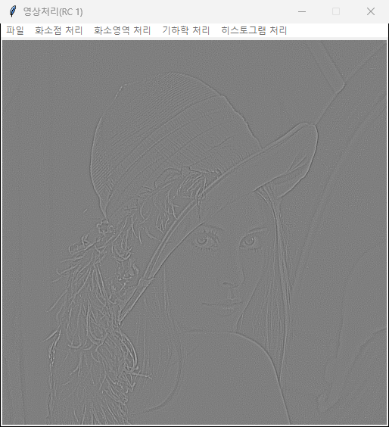
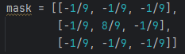
고주파 필터 샤프닝
원본 사진
고주파 필터 샤프닝
고주파 필터 샤프닝
고주파 필터는 영상 신호 성분 중 고주파 성분은 통과시키고 저주파 성분은 차단

Slide 28
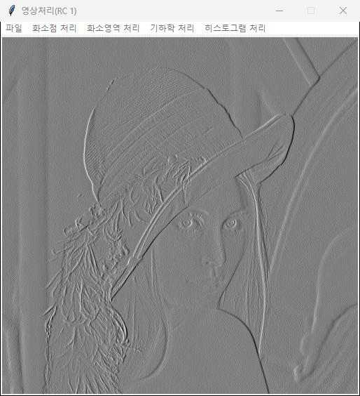
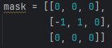
수직 엣지 검출
원본 사진
수직 엣지 검출
수직 엣지를 검출하기 위한 기능
수직 엣지 검출

Slide 29
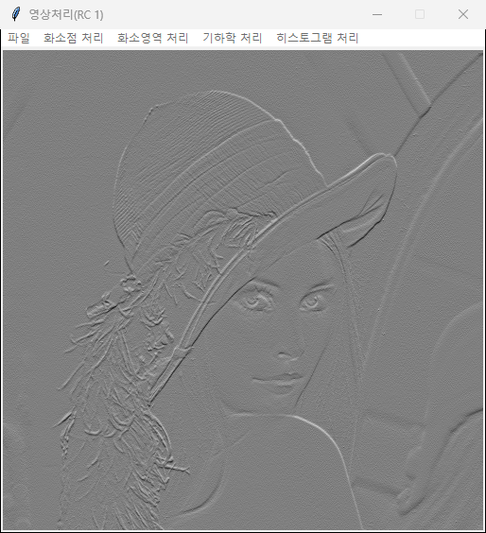
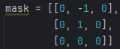
수평 엣지 검출
원본 사진
수평 엣지 검출
수평 엣지를 검출하기 위한 기능
수평 엣지 검출

Slide 30
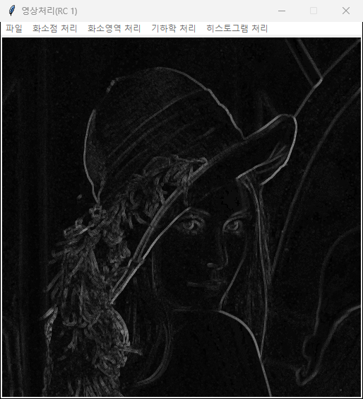
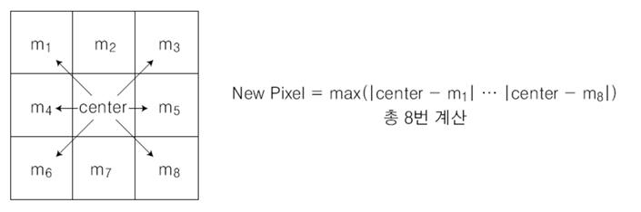
유사 연산자 처리
원본 사진
유사 연산자 처리
유사 연산자 처리
유사연산자 처리 공식

Slide 31
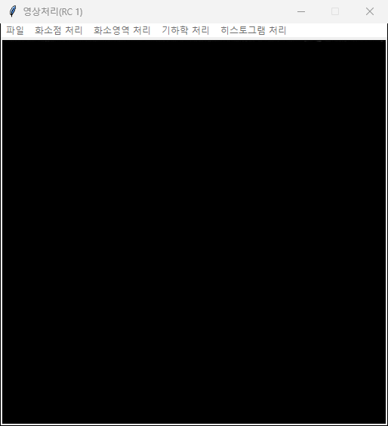
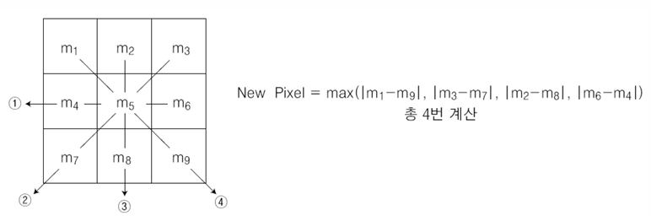
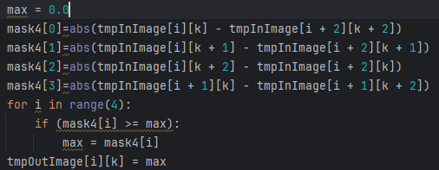
차 연산자 처리
원본 사진
차 연산자 처리
차 연산자 처리
차 연산자 처리 공식

Slide 32
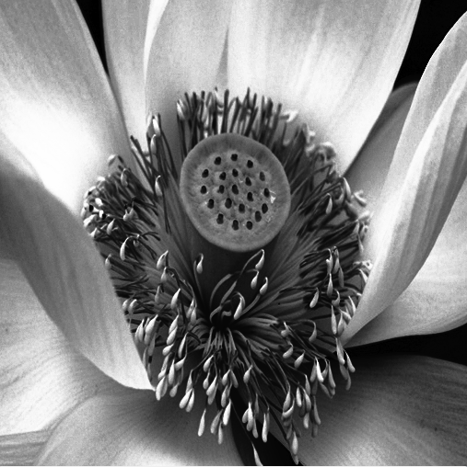
히스토그램 처리
4

Slide 33
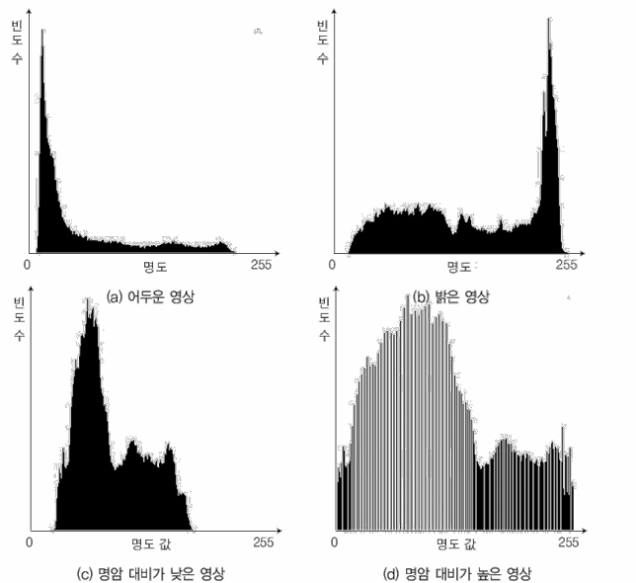

히스토그램 처리 이론
히스토그램 처리 설명
히스토그램 예시
디지털 영상의 히스토그램 처리

Slide 34






스트레칭
원본 사진
스트레칭
명암대비를 향상 시키는 방법으로, 낮은 명암대비의 영상의 화질을 향상시키는 방법
스트레칭
스트레칭 공식

Slide 35




앤드인
원본 사진
앤드인
일정한 양의 화소를 흰색이나 검정색으로 지정하여 히스토그램의 분포를 좀 더 균일하게 만듦
애드인
앤드인 공식

Slide 36


평활화
원본 사진
평활화
영상의 밝기 분포를 재 분배 하여 명암대비를 최적화함.
빈도수
평활화
누적알고리즘
정규화된 히스토그램
출력 이미지에 적용

Slide 37
마무리
사용해 보지 못한 언어인 Python을 사용해서 영상처리를 만들어 보아서 좋았음.
C언어와 다른 점을 생각해보는 시간이 되었고 좀더 기능상으로 머리속에 정리가 되는 기회였음.
좋았던 점
아쉬웠던점
Python에 대한 지식이 없어서 문법에 집중하는 시간이 길었음
파일처리에 대해 아직은 지식이 부족한 것 같음
Python 문법에 대해 좀더 공부를 해보고 파일처리에 대한 지식을 습득할 계획
Python에서만 만든 기능을 C언어에서도 추가해볼 예정
추후계획

